Slide 1

ПОНЯТТЯ ПРО РАДІУС АТОМА

Slide 2
Запиши електронну конфігурацію атома Калію.
Повторимо
1s² 2s² 2p⁶ 3s² 3p⁶ 4s¹

Slide 3
Повторимо
Електронна конфігурація відповідає атому
1s 2 2s 2 2P 6 3s 2 3p 6 4s 2
(а) Кальцію; (6) Калію; (в) Скандію; (г) Аргону.
Кальцію

Slide 4
Повторимо
Електронну конфігурацію атома інертного газу має
(а) Те 2- ; (б)Сu + ; (в) Fe 2+ ; (г)Сr 3+ .
Те 2-

Slide 5
Повторимо
Пригадайте, як читається періодичний закон Д.І.Менделєєва:
Властивості хімічних елементів, простих речовин, а також склад і властивості сполук перебувають у періодичній залежності від значень зарядів ядер атомів.

Slide 6
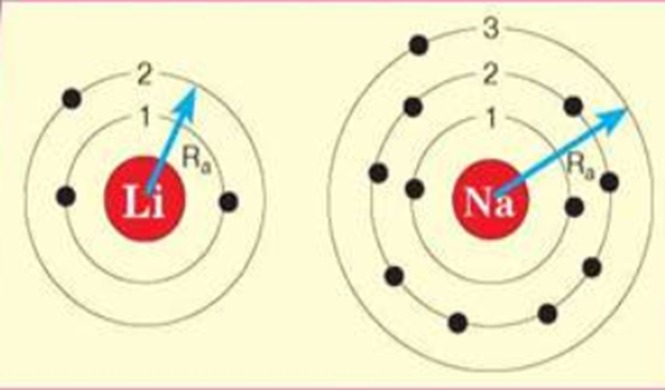
Радіус атома.
Радіус атома — величина, що визначається розмірами електронної оболонки атома і дорівнює середній відстані між ядром атома та найвіддаленішою орбітальною електронною оболонкою атома.

Slide 7
Радіус атома.
Радіуси атомів елементів у періоді зменшуються зліва направо

Slide 8
Радіус атома.
Радіуси атомів елементів у підгрупах зростають зверху донизу.

Slide 9
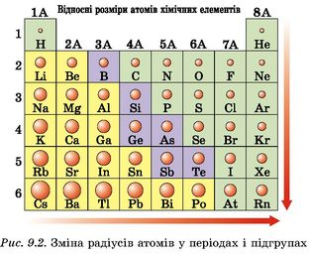
Зміна радіусів атомів елементів у періодах і підгрупах
Радіус атома збільшується
Радіус атома зменшується

Slide 10
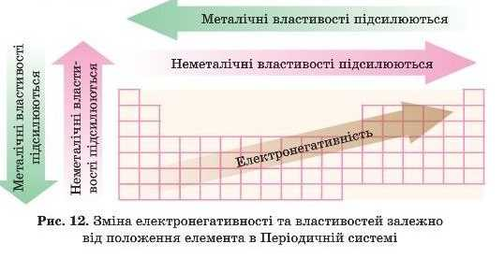

Slide 11
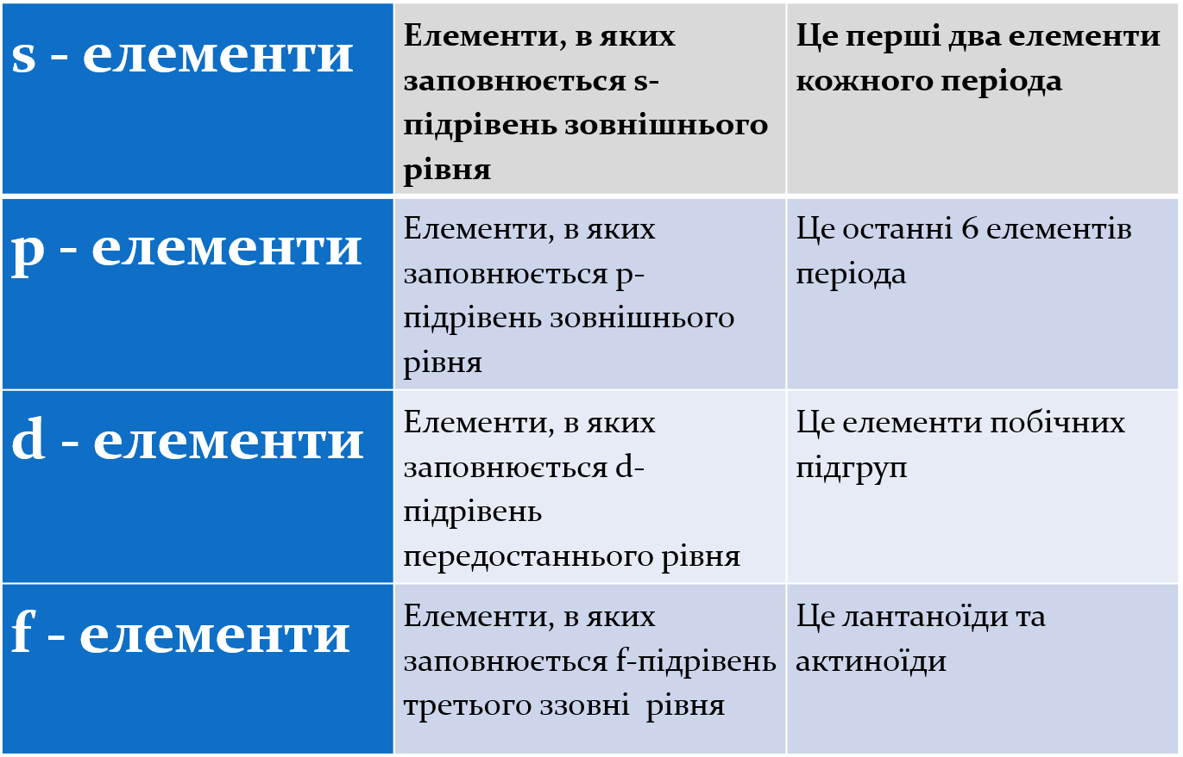
Класифікація елементів за електронною будовою

Slide 12
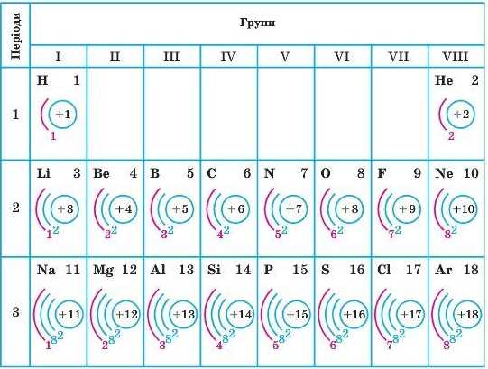
Фізична суть періодичного закону
Періодичність зміни електронної будови атомів елементів спричиняє періодичність зміни їх властивостей.

Slide 13
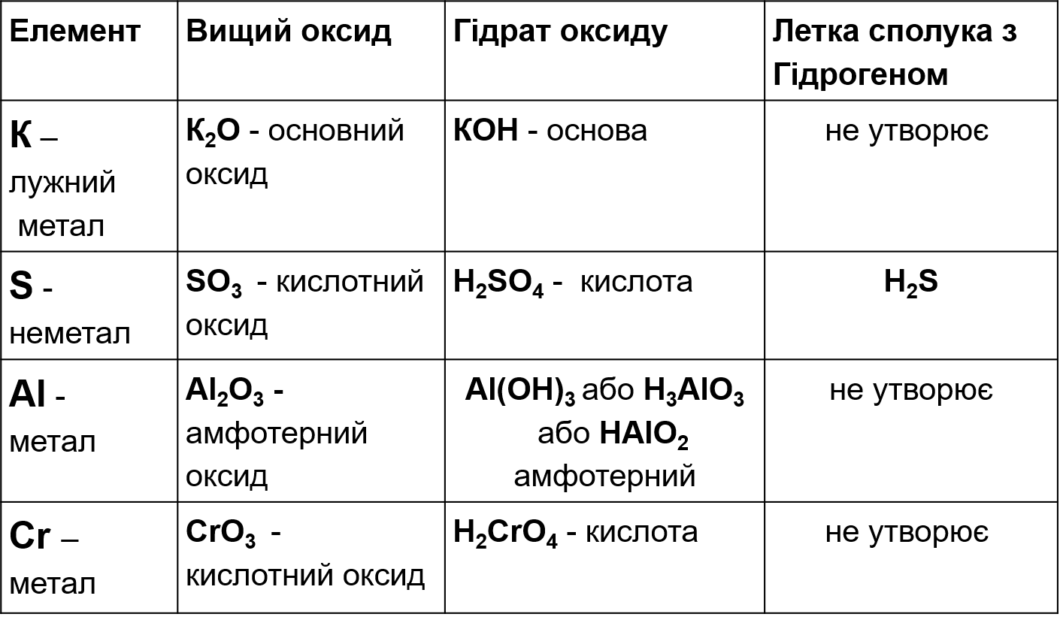
Залежність властивостей сполук елемента від його положення у періодичній системі

Slide 14
Основний і збуджений
стани атома
Якщо атом має вакантні електронні орбіталі на останньому рівні, то він здатний переходити в збуджений стан. Спарені електрони розпаровуються і переходять на вільні орбіталі.
Атом Карбону
С
С*
основний стан атома
( незбуджений стан)
збуджений стан атома
Можливі валентності Карбону ІІ, ІV
(відповідно до кількості неспарених електронів)

Slide 15
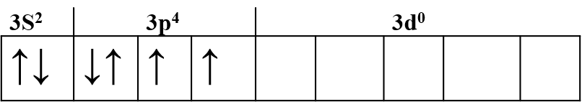
Атом Сульфуру
Основний стан
атома
(незбуджений стан)
S
S*
Збуджений стан
S**
Збуджений стан
Можливі валентності Сульфуру ІІ, ІV, VІ.
(відповідно до кількості неспарених електронів)

Slide 16
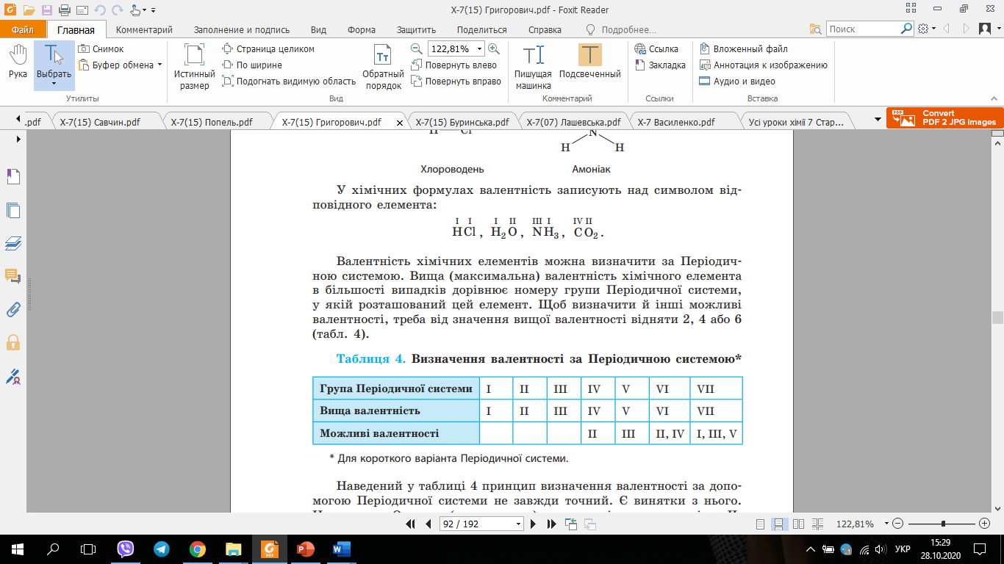
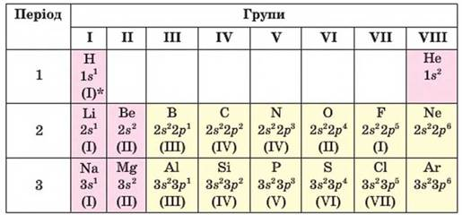
Визначення валентності за Періодичною системою

Slide 17

Домашнє завдання:
Вивчити п.7, 8 та
пройти тест (див. наступні слайди)

Slide 18
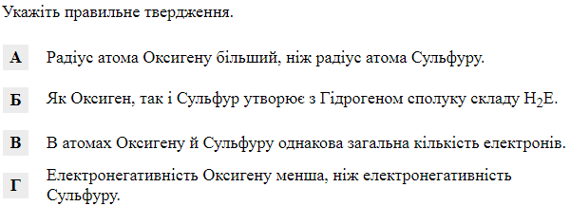
тест

Slide 19
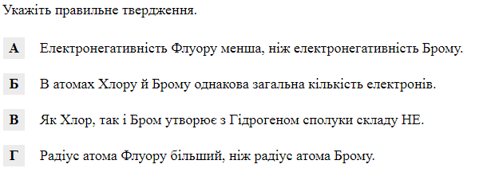
тест

Slide 20
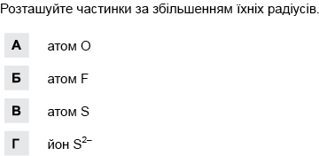
тест

Slide 21
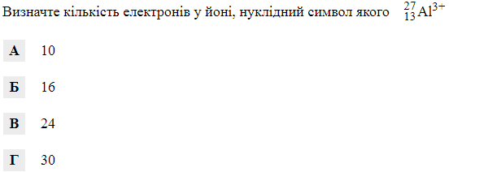
тест

